Slide 2
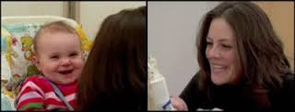
esperimento di Tronick chiamato Still Face, o del Volto Immobile
Still face experiment
da 00.25 a 2.12

Slide 3
Un ruolo importante per lo sviluppo lo gioca quindi l’interazione con la mamma ed il processo di regolazione affettiva che si crea con la stessa e che ne consente un adattamento ottimale.
Il fallimento di questo processo di mutua regolazione porta il bambino a sperimentare solo una serie di emozioni, quelle prevalentemente di carattere negativo e non tutta la gamma comprese quelle positive.
Le ricerche di Tronick con l’esperimento chiamato Still Face, o del Volto Immobile, dimostrano come sia importante questo processo di autoregolazione reciproco tra mamma e bambino e come ad esempio una mamma depressa non sarà in grado di far fronte all’aspettativa del bambino mettendo a rischio il suo sviluppo emotivo.
L’esperimento del volto immobile dimostra che quando la mamma sospende la sua relazione con il bambino di pochi mesi non scambiando più sorrisi ed espressioni di imitazione quest’ultimo vivrà un forte stress emotivo, pur continuando a guardarlo negli occhi.

Slide 4
L’IMPORTANZA,
SUI PROCESSI DI SVILUPPO E PER UN ADATTAMENTO OTTIMALE
DELLE ESPERIENZE DI INTERAZIONE (con la madre)
ED IL GRADO DI REGOLAZIONE AFFETTIVA
La storia conta

Slide 5
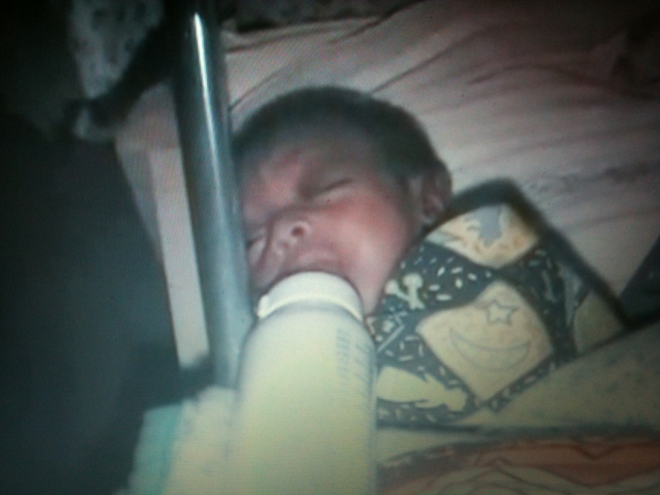
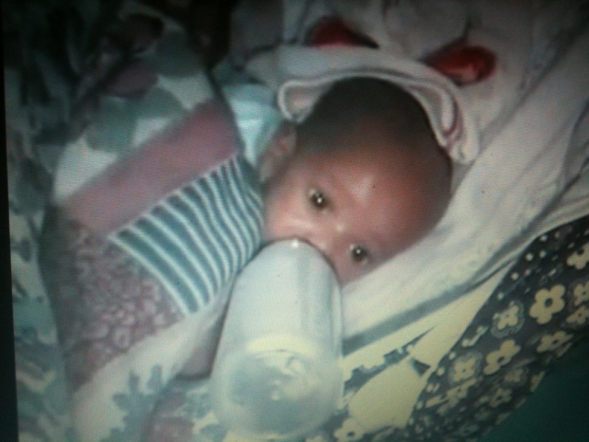
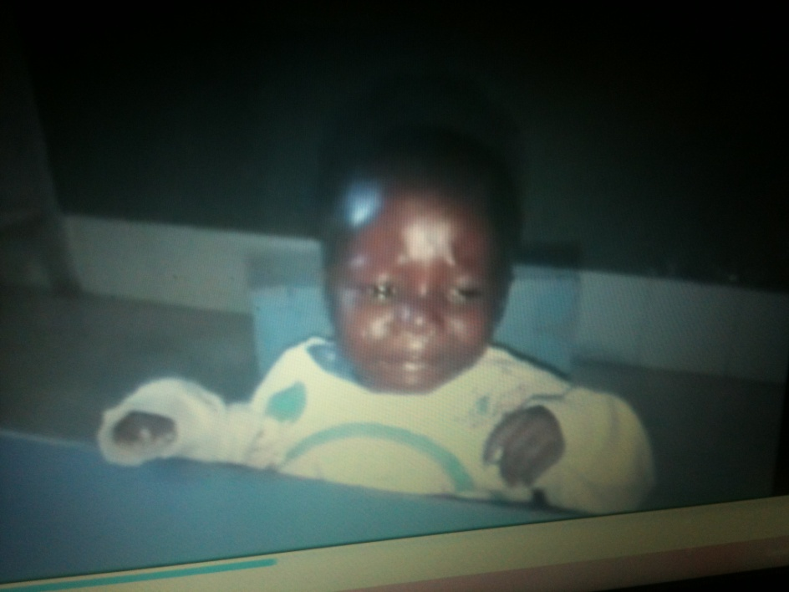
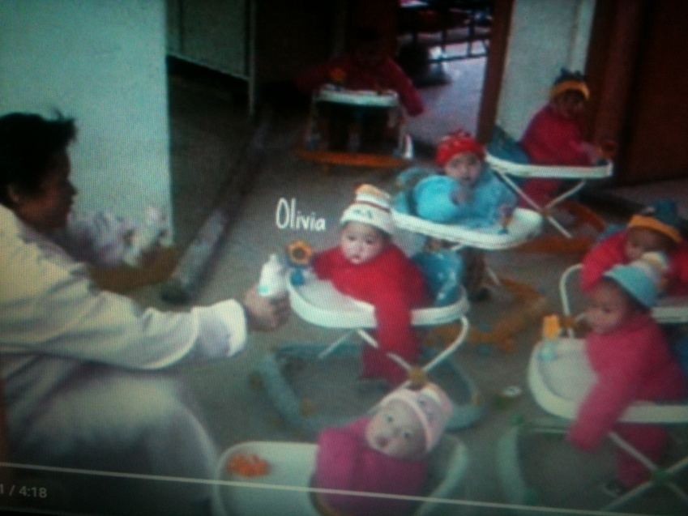
Emotional Deprivation in Infancy
Study by Rene A. Spitz 1952

Slide 6
Trauma con la t piccola
residuo di esperienze appartenenti ai primi periodi della loro vita ancora non pensabili.
Avvenimenti traumatici subiti, dunque, sui quali questi bambini non hanno potuto pensare su, non hanno potuto fare quel processo di attribuzione di significato, che sta alla base del comprendere e dell’apprendere.
Diverso dal Trauma acuto
il soggetto si comporta nei confronti dell’esperienza traumatica come nei confronti di un corpo estraneo da espellere attraverso l’equivalente di una florida reazione infiammatoria.
C'è la tendenza a ritornare sul ricordo, di solito completo, dettagliato e ben impresso, per tentare un rimaneggiamento retrospettivo e una rivalutazione cognitiva.

Slide 7
Traumi da stress cronico per relazioni disfunzionali
Esperienze percepite dal bambino come
non sopraffacenti
proprio a causa della cronicità
che rende l'esperienza paradossalmente
predicibile
quindi perversamente funzionale alla continuità del sé

Slide 8
ADOZIONE E DIFFICOLTA’ SCOLASTICHE
I bambini adottati
presentano difficoltà scolastiche
in misura
significativamente maggiore
dei non adottati?

Slide 9
LINEE GUIDA
Difficoltà di apprendimento
Vari sono gli studi che si sono occupati della presenza, tra i bambini adottati, di una percentuale di Disturbi Specifici dell'Apprendimento (DSA) superiore a quella mediamente presente tra i coetanei non adottati.
E’ da sottolineare che, tuttavia, pur in assenza di disturbo specifico dell’apprendimento, a causa di una pluralità di situazioni di criticità, quali i danni da esposizione prenatale a droghe o alcol, l’istituzionalizzazione precoce, l’assunzione di psicofarmaci durante la permanenza in istituto, l’incuria e la deprivazione subite, l’abuso, il vissuto traumatico dell’abbandono, molti bambini adottati possono presentare
problematiche nella sfera psico-emotiva e cognitiva
tali da interferire sensibilmente con le capacità di apprendimento (in particolare con le capacità che ci si aspetterebbe in base all’età anagrafica).
Tali difficoltà possono manifestarsi con deficit nella concentrazione, nell’attenzione, nella memorizzazione, nella produzione verbale e scritta, in alcune funzioni logiche.

Slide 10
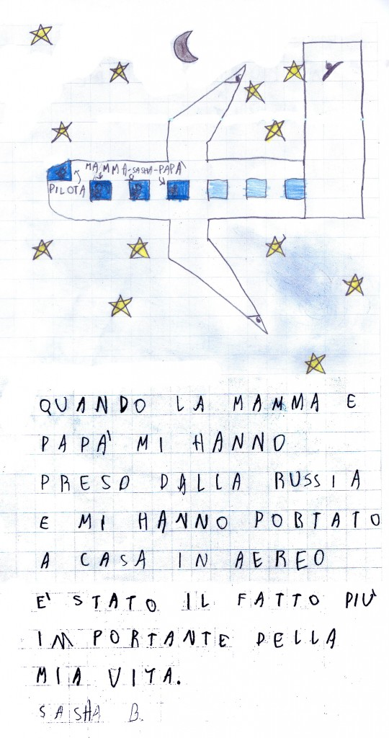
Adottivi per sempre?

Slide 11
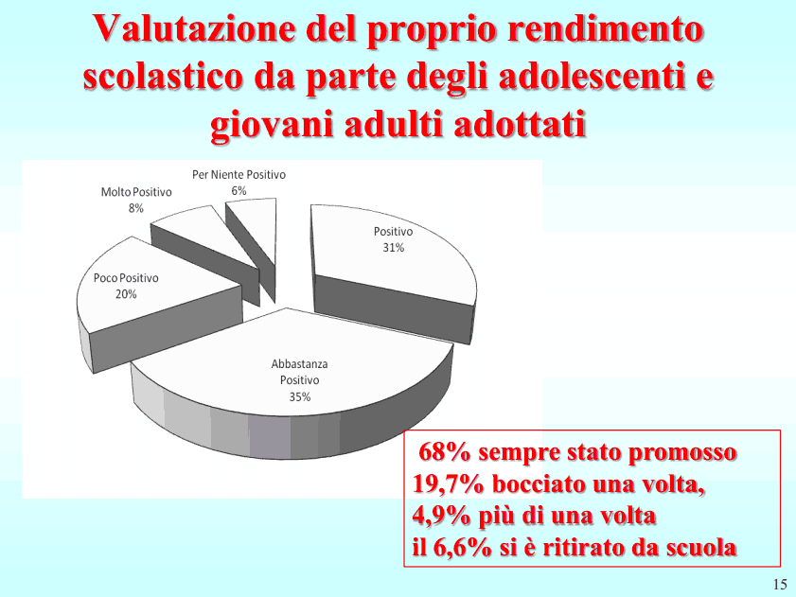
Risultati della ricerca di R. Rosnati, 2013

Slide 12
LETTERATURA ITALIANA
CIAI di Milano, 2006:
  Maggiore incidenza di bocciature nel percorso scolastico;
  Nel lungo termine: 65,9% diploma; 14,8% laurea

Slide 13
Problemi di linguaggio successivi all’incuria
E
Problemi di linguaggio successivi all’adozione (internazionale)

Slide 14
Sovente ci sono problemi linguistici già prima dell’adozione
La lingua è una delle aree maggiormente influenzata negativamente dal tempo trascorso in un ambiente privo di accudimento
CAUSE
  eventuali infezioni continue all'orecchio
  forme di ADD (disturbo dell’attenzione, iperattività)
  mancanza di un ambiente stimolante
  disturbi emotivi
Sarebbe pertanto utile avere indicazioni sulla qualità del linguaggio prima dell’adozione
I ritardi presenti nella prima lingua si trasferiscono e diventano ritardi anche nella lingua nuova
Le difficoltà possono essere durature: i bambini con un passato di istituzionalizzazione hanno problemi, a distanza di tempo, nell’esternare emozioni, nel chiedere aiuto ad adulti, nell’esprimere idee e fantasie nonostante siano tecnicamente in grado di farlo. Stessa difficoltà incontrano a scuola nell’esprimere concetti astratti (Saetersdal, Dalen 1991).

Slide 15
disturbi dell’elaborazione uditiva centrale
(CAPD secondo l’acronimo inglese di Central Auditory Processing Disorders)
Un ambiente trascurante determina spesso problemi linguistici
seppure
Non esiste un’uniformità di vedute sulla definizione e l’inquadramento di tali disordini tant’è che il DSM-IV non include la categoria diagnostica dei CAPDs

Slide 16
LA L1 SCOMPARE
Rapidamente la loro L1 ‘scompare’ dal loro orizzonte psico-affettivo
Il rovescio della medaglia è costituito dalle difficoltà, spesso presenti, nelle meta-abilità:
-- riconoscimento degli aspetti pragmatici,
-- analisi del dato intertestuale,
-- leggere fra le righe e le pieghe del linguaggio
Un atteggiamento simile a quello del baby talk, senza banalizzazioni, dovrebbe essere adottato anche dagli insegnanti, utilizzando un linguaggio semplice, con ripetizioni esplicative, usando spesso il codice iconico, per immagini ed esempi concreti legati alla realtà quotidiana.

Slide 17
Questione della
"padronanza linguistica"
tratto dal sito “East European Adoption Coalition Inc.”, un’associazione di genitori adottivi americani che hanno adottato nei Paesi dell’Est Europa
http://eeadopt.org/…/98-language-acquisition-and-subtractiv…
Teoria del bilinguismo "sottrattivo"
se un bambino perde totalmente la sua lingua di origine prima che si sviluppi bene la nuova lingua, questa perdita ha un effetto negativo sulla capacità del bambino di acquisire abilità lessicali.
Es: come avere un ictus e diventare immediatamente incapace di esprimere pensieri complessi e idee rispetto a prima

Slide 18

CATTIVI LETTORI

Slide 19
Disturbo di comprensione del testo
Per disturbo di comprensione del testo s’intende
quella difficoltà di lettura che NON riguarda la capacità
di decifrare un testo, ma l’abilità di coglierne
efficacemente il significato.
– I bambini e ragazzi che presentano questo problema, pur avendo normale intelligenza (QI superiore a 90), hanno prestazioni inferiori alla norma in prove standardizzate che valutano l’abilità di comprensione del testo.

Slide 20
Si rilevano, associati
Livello cognitivo nella norma
Prestazioni nella norma nella decodifica
MA
Deficit nel fare inferenze
Problemi nella memoria di lavoro
Problemi nella inibizione (non selezionano ciò che è rilevante)
Ma ci sono anche problemi nel vocabolario/lessico
(Oakhill, Cain, Cornodi, De Beni)

Slide 21
INFERENZE
Fare inferenze significa comprendere cose non presenti esplicitamente nel testo, fare collegamenti, comprendere il significato della parole in base al contesto e comprendere le ambiguità di significato di alcune parole polisemiche.
Senza queste operazioni non è possibile crearsi una rappresentazione mentale coerente del testo.
La capacità di fare inferenze è strettamente legata al livello di maturazione raggiunto in lettura, cresce al crescere dell’età mentale e dell’esperienza.
Molti studi hanno dimostrato che i cattivi lettori, pur essendo capaci di un processo inferenziale, generano meno inferenze.

Slide 23
Strategie di lettura meno sofisticate
Per quanto riguarda la conoscenza ed uso delle strategie di lettura
i cattivi lettori si differenziano dai buoni non tanto per la quantità di strategie conosciute quanto per la capacità di saperle adoperare in maniera flessibile.
I cattivi lettori adoperano strategie di lettura meno sofisticate
→ lettura di tutto il testo senza selezionare gli aspetti rilevanti oppure senza fare una scorsa veloce del testo.

Slide 24
Meno efficaci nel monitoraggio del loro livello di comprensione
I cattivi lettori non si accorgono di non capire (Garner e Reis 1981) quindi sono
Meno efficaci nel monitoraggio del livello di comprensione
Una tipica prova per verificare il monitoraggio della comprensione è di inserire nel testo errori ed incongruenze
Il cattivo lettore ha un differente standard di coerenza: inferenze per mantenere la coerenza del testo ( Perfetti, Landi e Oakhill 2005)

Slide 25
ESEMPIO DI POTENZIAMENTO A CASA
OGIETTIVI:
Potenziamento di alcune componenti legate alla comprensione del testo: in particolare la capacità di fare inferenze semantiche, l’individuazione dei nessi logici presenti nel testo ed il riconoscimento degli elementi più importanti del brano (creando una gerarchia delle informazioni presenti nel testo).
Espansione del vocabolario, attraverso la produzione di inferenze lessicali (es. capire il significato di parole nuove sulla base del significato della frase in cui sono inserite)

Slide 26
UN GAP NELLA MEMORIA DI LAVORO
Alcuni ragazzi raccontano di andare ‘in stallo’ a scuola, mentre il loro rendimento a casa, nelle simulazioni delle interrogazioni che fanno con le persone che li seguono nello studio, è nettamente superiore.
Del bagaglio di conoscenze acquisito a casa, durante le verifiche in classe, rimane solamente una minima parte.
TRAUMA E MEMORIA DI LAVORO
Questa difficoltà nell’ambito della memoria di lavoro, ancora una volta, è molto diffusa, poiché le funzioni di memoria, ed in particolare la memoria ‘operativa’ (o di lavoro) risentono facilmente di stress e traumi vissuti nell’infanzia.

Slide 30
Ridurre il numero delle informazioni
Alcuni cattivi lettori sono più suscettibili del normale all’interferenza di informazioni non rilevanti ( De Beni et al 1998).
Spooner, Gathercole e Baddeley (2006) associato ad un deficit di integrazione, quanto piuttosto deficit di MDL.
Questi studiosi hanno dimostrato che riducendo il carico di informazioni, i cattivi lettori diventano capaci di integrarle correttamente.

Slide 31
Perché la memoria di lavoro comporta difficoltà ad apprendere?
I ragazzi con danni nella memoria di lavoro spesso falliscono in classe perche il carico sulla memoria di lavoro è eccessivo per loro.
Il fallimento della memoria di lavoro porta alla disattenzione, semplicemente perche il ragazzo dimentica quello che deve fare.
Più dell’80% dei ragazzi con scarsa memoria di lavoro non riesce a raggiungere i livelli previsti di acquisizione sia in lettura che in matematica

Slide 32
Le difficoltà che i ragazzi con scarsa memoria di lavoro possono incontrare nel loro percorso scolastico sono:
Lentezza in tutte le prime fasi degli apprendimenti (lettura, scrittura e calcolo): ≪I
suoi primi tentativi di lettura furono un disastro; mettevano a dura prova la capacita
della sua memoria di lavoro perche, quando si sforzava di decifrare una parola lunga, arrivata all’ultima sillaba si era dimenticata di quelle iniziali≫.
Nel ricordare ed eseguire istruzioni lunghe. Per esempio se a Francesco (6 anni)
viene assegnato questo compito: ≪Metti i tuoi fogli sul tavolo verde, le carte in tasca, metti la tua matita nell’astuccio e vieni a sederti sul tappeto≫, Francesco sposta i suoi fogli come richiesto, ma sbaglia nel fare le altre cose. Quando si rende conto che il resto della classe e seduto sul tappeto, va e si unisce a loro, lasciando i suoi fogli e la sua matita sul tavolo, oppure rimane li “imbambolato” senza riuscire a fare neanche una delle richieste.
Nell’immagazzinare informazioni nel caso di dettati e copia dalla lavagna: perdono spesso il segno e commettono errori causati da dimenticanze di parti di parole o di parole intere.

Slide 33
Quindi le consegne vanno date:
il piu possibile brevi e semplici
ripetute piu volte nel corso di un compito scolastico
scritte alla lavagna o su un foglio (in modo da essere consultate)
frammentate in blocchi di informazioni piu piccoli e quindi piu gestibili

Slide 34
UN GAP NELLA MEMORIA DI LAVORO
BUONA MEMORIA VISIVA
Un gap nella memoria di lavoro spesso viene compensato da un’ottima memoria visiva che permette loro di immagazzinare le informazioni per poi renderle utilizzabili in tempi più brevi che non se utilizzassero prevalentemente un canale verbale.
La familiarità con il concetto sotteso all’uso delle mappe mentali, ne è un esempio.

Slide 35
PDP …… CHE FARE
Preferenza per i compiti scritti anziché orali. Poter rispondere per iscritto permette di avere più tempo per pensare, per concentrarsi e per ragionare, permettendosi di gestire eventuali passaggi logici con tranquillità e senza ansia.
Possibilità di utilizzare dispositivi extratestuali per lo studio (titolo, paragrafi, immagini) ovvero individuare mediatori didattici che facilitano l’apprendimento ( immagini, schemi, mappe).
Durante una verifica potersi avvalere di griglie scritte che indichino (anche in modo molto sintetico) i passaggi da svolgere (la struttura di un compito). Si permette in tal modo di dividere gli obiettivi di un compito in sotto-obiettivi, rendendoli più facilmente gestibili.

Slide 36
PDP …… CHE FARE
Se la difficoltà coinvolge la memoria di lavoro, l’obiettivo principale è di non sovraccaricarla: i risultati intermedi di un calcolo a mente, per esempio, possono essere scritti su un foglio, come pure durante una interrogazione l’insegnate può chiedere come prima cosa di definire ‘un indice’ degli argomenti da esporre, che verranno scritti ad esempio alla lavagna, per poi chiedere di trattarli uno ad uno.
Infatti, diventa utile tutto quello che permette di dividere gli step di un lavoro, per ridurre ‘le cose da tenere a mente’. Quindi: a) utile dividere compiti complessi da eseguire, in passaggi separati (più semplici); b) suggerire al ragazzo, prima di risolvere il problema, di scrivere i vari passi (la scaletta) che portano alla soluzione e poi elaborarli e solo dopo eseguirli; c) se il problema richiede la risoluzione di un calcolo complesso (es. una divisione lunga), rendere possibile annotare ogni passo, inclusi i numeri di riporto, etc.

Slide 37
PDP …… CHE FARE
Poiché il problema risiede nelle capacità di recuperare e utilizzare più informazioni simultaneamente (per esempio formule, regole grammaticali etc.), può essere utile permettere la consultazione del libro o degli appunti durante una interrogazione o una verifica, perché se l’allievo non ha studiato non sarà in grado di recuperare comunque l’informazione, mentre se ha studiato potrà procedere a dimostrare la competenza acquisita senza risentire delle sue difficoltà di memoria.
In vista delle spiegazioni in classe risulta molto utile poter offrire anticipatamente schemi grafici relativi all’argomento di studio, per orientare l’alunno nella discriminazione delle informazioni essenziali.

Slide 38
PDP …… CHE FARE
POTERSI DEDICARE ALL’ASCOLTO, SENZA DOVER PRENDERE APPUNTI
La difficoltà a seguire le spiegazioni li penalizza spesso anche perché non riescono a sintetizzare le informazioni in appunti validi o anche semplicemente non riescono a copiare dalla lavagna in tempi utili. In questo caso, senza arrivare a immaginare di poter registrare le lezioni (soluzione che, seppure in uso in alcuni contesti, reputo poco funzionale), sarebbe invece utile, semplicemente, poter fotografare la lavagna (ormai ogni giovane ha con se dei cellulari che hanno funzioni molto utili anche a questi scopi), permettendo così ai ragazzi di ascoltare la lezione con più tranquillità ed efficacia.

Slide 39
Quindi sull’apprendimento interferisco competenze che derivano dalle esperienze del passato

Slide 40
Difficolta’ a rappresentare e ‘tenere a mente’ eventi ed esperienze
-> ragazzi che hanno DIFFICOLTA’ A RICORDARE ciò che imparano
Mancanza/carenza di un “posto interno, contenitore-mente” dove tenere le cose, inclusi i contenuti degli apprendimenti.

Slide 41
se precocemente è mancata una persona che si prendesse continuamente cura di loro e capace di accogliere angosce e bisogni emotivi
Il pensiero può apparire danneggiato
Dopo frequenti e ripetute interruzioni e perdite si viene a costruire uno spazio interno contenente precario, fragile e fluttuante e, pertanto, bisognoso di ripetuti segnali/conferme esterne che lo supportino nel rinsaldarlo e mantenerlo vitale, funzionante ed affidabile.
Es. ragazzi che hanno continuamente bisogno di riferimenti concreti, ‘mappe’, ‘bussole’ e ‘indicazioni esterne di percorso’ per non perdersi.

Slide 42
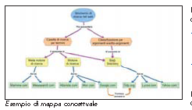
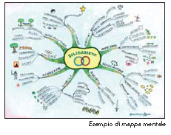
MAPPE mentali, concettuali

Slide 43
Risultati della ricerca di R. Rosnati, 2013

Slide 44
LETTERATURA ITALIANA
Istituto degli Innocenti di Firenze, 1993:
Dai resoconti dei docenti emergono, più che disturbi dell’ apprendimento, problematiche comportamentali, in particolare iperattività e richiesta di attenzione esclusiva

Slide 45
Vivere stress prolungati
L’esposizione prolungata a stress elevati (vita in istituto e ad altri traumi relazionali precoci)
producendo pattern cronici di iperattivazione:
può alterare sia la struttura sia il funzionamento del cervello
Determinando una
aumentata vigilanza, emotività, spavento, irritabilità comportamentale, impulsività (Brozinsky)

Slide 46
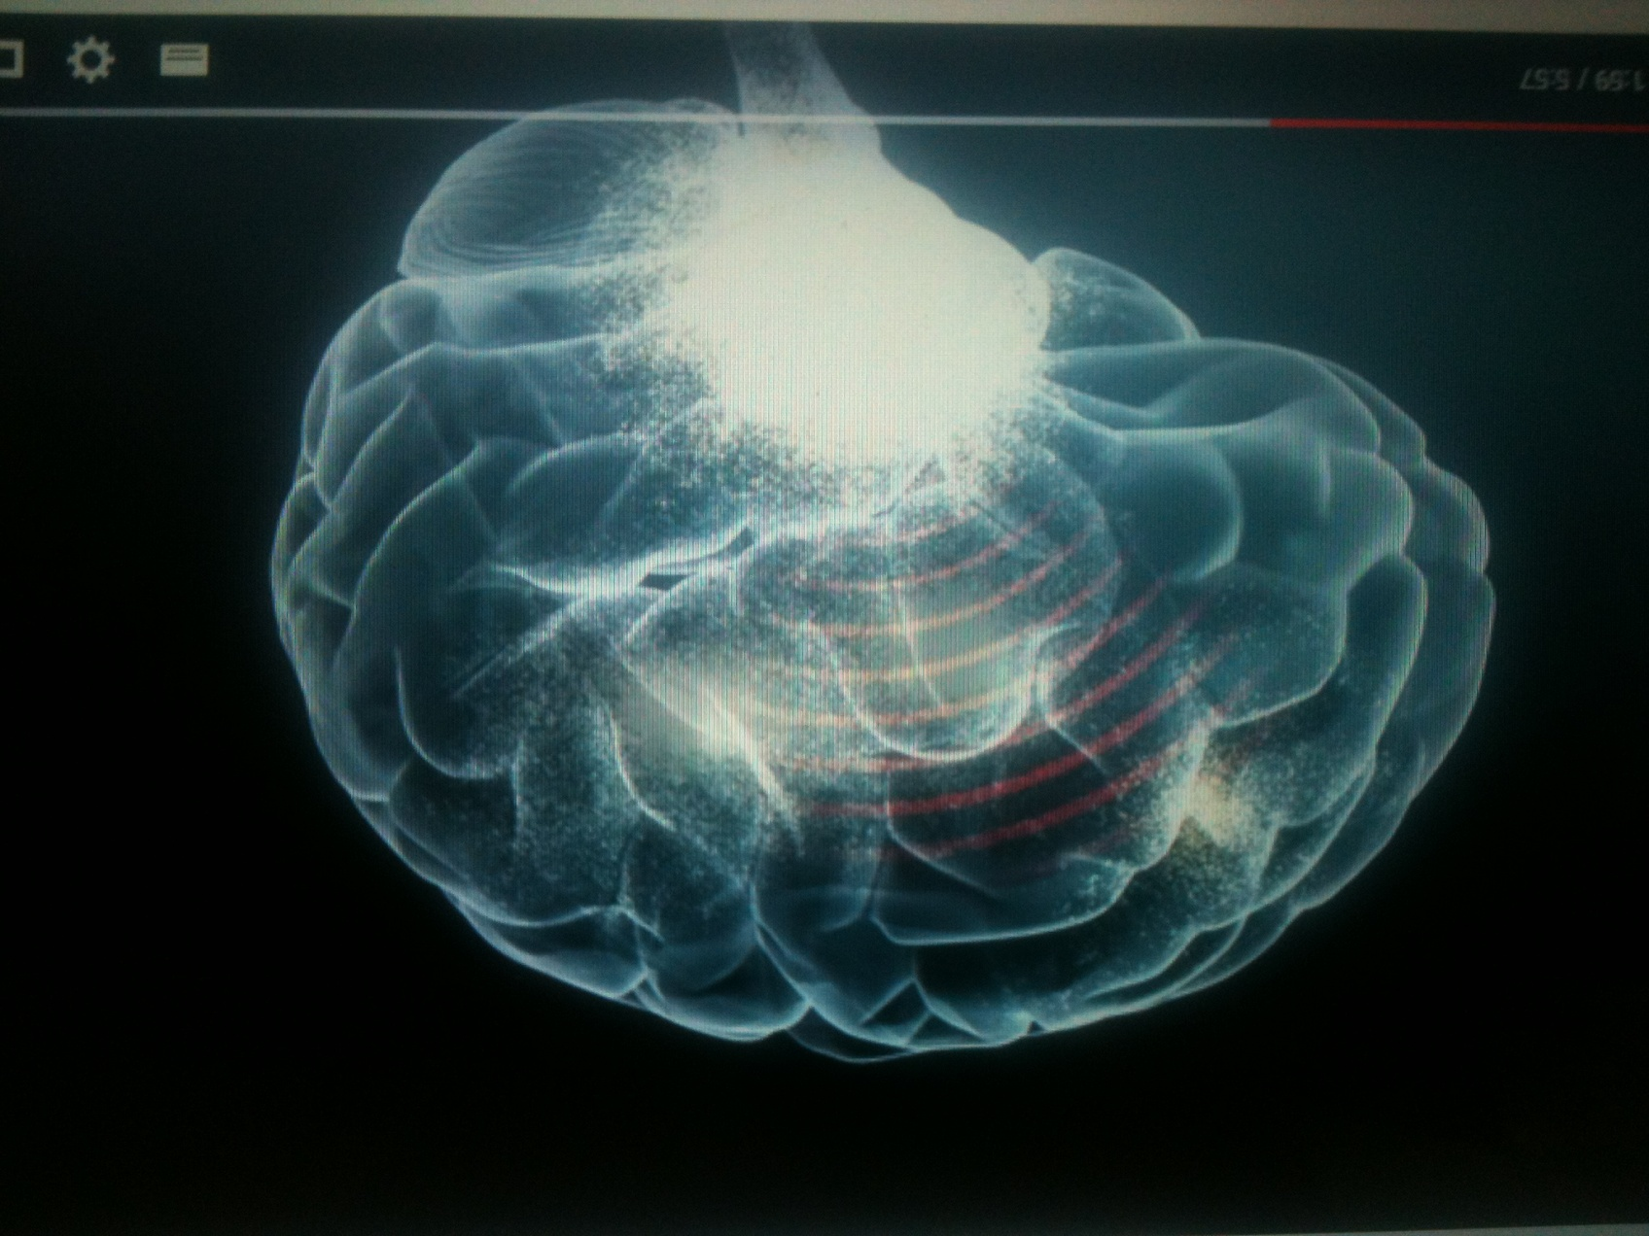
Negli stress prolungati il cervello rimane costantemente ‘inzuppato’ dagli ormoni dello stress

Slide 47
ALLERTA – CONTROLLO
Ogni stimolo che attiva il sistema di attacco / difesa sposta l’attenzione dal compito (apprendere)

Slide 48

Rumori Forti
(compreso chi urla o comunque usa un tono di voce alto e stridulo)
“Sono molto colpito ogni volta da come bambini traumatizzati in terapia hanno un soprassalto al minimo rumore (una porta che si chiude, un rubinetto che viene aperto). Quanto dovranno stare in allerta quei bambini all’interno di una classe al lavoro?”(L.M.Bomber , Feriti Dentro, Franco Angeli 2012, pag.130)
Hanno imparato a stare continuamente in allerta, molto attenti ad alcuni segnali, espressione per loro di pericolo. I segnali forti sono universalmente indice di pericolo
Se in un contesto c’è qualcuno che parla a voce alta, quello attirerà l’attenzione, sottraendola a altri compiti
Il bambino, lasciato solo nella sua confusione sperimenta angoscia, perde il pensiero, attiva risposte di congelamento, attacco o fuga
Un tocco – un segnale (linguaggio Makaton) - una frase gentile
  <<Sei a posto>>
  <<Non c’è bisogno che ti preoccupi>>
  <<Ho tutto sotto controllo>>
Segue una spiegazione chiara di quanto accaduto e perchè

Slide 49
Difficoltà di attenzione e concentrazione. Facile distraibilità.
Alcuni lamentano in classe di avere spesso un ascolto discontinuo ed una comprensione faticosa e confusa
PARTICOLARE SENSIBILITA’ AL RUMORE
Molti ragazzi che hanno vissuto esperienze di deprivazione e di non adeguata cura nell’infanzia riportano una particolare sensibilità al rumore o più in generale una facile distraibilità in ambienti che presentano più focus attentivi (più persone impegnate contemporaneamente, più stimoli etc.).

Slide 50
Difficoltà di attenzione e concentrazione. Facile distraibilità.
Alcuni lamentano in classe di avere spesso un ascolto discontinuo ed una comprensione faticosa e confusa
PESSIMO RENDIMENTO DURANTE I MOMENTI DI VERIFICA
A volte riportano anche un certo disappunto per alcuni momenti della vita scolastica, come quello delle interrogazioni o dei compiti in classe, in cui la loro prestazione dovrebbe essere massima ed invece si ritrovano spesso inadeguati, pur avendo lavorato molto a casa per ottenere un buon risultato. In quei momenti non ‘riescono a rendere bene’. Proprio quando dovrebbero ‘dare il massimo’ non riescono a concentrasi, si sentono confusi.

Slide 51
PDP …… CHE FARE
Potersi isolare dal contesto in cui ci si trovano, per focalizzare la propria attenzione su un compito è una competenza complessa e naturalmente molto utile nella vita.
Alcuni ragazzi, pur impegnati da anni a migliorare in questa capacità, ancora vedono davanti a loro un lungo percorso.
Ritengo quindi che vadano favoriti, almeno nelle situazioni in cui è particolarmente importante la prestazione, lasciando ‘le sfide’ a momenti più neutri.
ISOLARSI
Un modo semplice per poterli sostenere potrebbe essere, per esempio, il permettergli di indossare dei tappi per le orecchie o delle cuffie insonorizzanti, durante i compiti in classe. Questa soluzione, piuttosto semplice (molto più che non dover invece spostare lo studente in una classe appositamente individuata per l’esecuzione della prova) è stata utilizzata più volte anche per altri ragazzi che ho seguito, riportando ottimi risultati.

Slide 52
PDP …… CHE FARE
STRATEGIE CHE FACILITANO LA CONCENTRAZIONE DURANTE LE INTERROGAZIONI
Nel caso delle interrogazioni orarli, il contesto rumoroso, o anche semplicemente e genericamente ‘confondente’ (alcuni riferiscono addirittura di essere disturbati anche dai compagni che cercano di suggerire loro, cosa che invece in genere è certamente apprezzata!) richiedere a mio parere strategie più complesse.
Ho rilevato essere utile chiamare lo studente alla cattedra piuttosto che interrogarlo da banco, magari mettendolo con le spalle alla classe rivolto verso la cattedra, oppure semplicemente spostandolo per l’interrogazione orare in un’altra stanza più tranquilla e, genericamente, prediligendo alle verifiche orali quelle scritte.

Slide 53
PDP …… CHE FARE
Durante le spiegazioni degli insegnanti, ancora una volta la possibilità di seguire tranquillo senza essere impedita dalla sua facilità a farsi distrarre dal contesto.
IL POSTO IN CUI VIENE POSIZIONATO IL BANCO
Verrebbe favorita l’attenzione, invece, se il banco fosse posto in una posizione vicina al docente o vicino alla lavagna.

Slide 54
Dinamica motivazionale fra i sistemi di attaccamento e sistema di difesa
• Il sistema di attaccamento (protezione dal pericolo attraverso la vicinanza ad un altro) e il sistema di difesa (protezione dal pericolo attraverso l’attacco o la fuga) funzionano normalmente in sinergia: il sistema di attaccamento inibisce il sistema di difesa
Questa sinergia può essere perduta:
-- come quando dopo un trauma non c’è risposta alla richiesta di protezione, e
-- quando i due sistemi entrano in conflitto perché è la stessa persona a offrire cura e a minacciare, danneggiare o “contagiare” la paura
Si crea in tali casi una situazione di paura senza sbocco (fright without solution), tipica della disorganizzazione dell’attaccamento (DA)

Slide 55
Bloccati in azioni di difesa
“I pazienti traumatizzati continuano l’azione, o piuttosto il tentativo di azione, che era cominciato quando accadde il fatto, e si esauriscono in questo eterno ricominciare” (Janet)
• Il paziente traumatizzato rimane bloccato in quelle particolari azioni di difesa che erano state messe in atto al momento del trauma e che vengono rievocate da stimoli che ricordano il trauma

Slide 56
Il Trauma è un ricordo non elaborato
I ricordi non elaborati sono immagazzinati isolatamente e contengono le emozioni, i pensieri, le sensazioni e le risposte comportamentali codificati al momento dell’evento.” Francine Shapiro (2009)
A distanza di anni la persona vittima dell’evento traumatico si ricorderà come se fosse avvenuto ieri l’episodio, vivendone a pieno le emozioni violente ed assumendo il comportamento di allora

Slide 57
Un grumo doloroso, ma che si può trasformare
Fino a poco tempo fa, si pensava che i ricordi a forte contenuto emotivo rimanessero come entità fisse nella mente, “solidi come montagne”. Ormai questa prospettiva non è più valida: in realtà rimangano malleabili per sempre, soggetti all’influenza di eventi futuri (Nader & Hardt, 2009).
Scopo del trattamento delle memorie traumatiche e’..
… la ricostruzione dell’interezza dell’evento vissuto associando e integrando le componenti frammentate : emotiva, sensoriale, cinestesica, motoria, cognitiva e permetterne l’integrazione nella narrazione autobiografica… Liotti , Farina, 2011.
Si rivolge all’elaborazione sensomotoria o corporea che a sua volta facilita il funzionamento dei livelli superiori di elaborazione •
Usa il corpo per modulare le emozioni e l’esperienza sensomotoria
• Il punto di accesso è il corpo

Slide 58
Si crede al corpo
Nella contraddizione tra esperienza somatica ed esperienza cognitiva (“ora è al sicuro”), il traumatizzato “crede” ai dati somatici, anche se prende atto della verità della propria sicurezza nel qui e ora
• Condizionamento top-down: una volta fissate, queste condizioni influenzano l’esperienza di sé, delle relazioni e dei contesti

Slide 59
se un neonato o
un bambino sono esposti a pericoli imprevedibili e incontrollabili
in questi casi il corpo del
bambino deve destinare alla sopravvivenza
risorse normalmente impegnate per la crescita e lo sviluppo
Il pericolo maggiore per un neonato o un bambino,
imprevedibile e incontrollabile, è l’assenza di un care giver che prontamente e responsivamente lo protegge e si prende cura di lui/lei (Cicchetti e Lynch 1995)

Slide 60
Come frammenti dispersi nello spazio della memoria, i pensieri bui del bambino si diffondono in una sensorialità scomposta che urta contro il suo corpo come fa la mosca quando, smarrita, sbatte continuamente contro il vetro
Tratto da ”sai...io ho i pensieri dolorosi... il dolore del bambino adottivo e l’arte della scatola”, a cura di Lorena Fornasir, http://www.ilnoce.it/PDF/Pubblicazioni/sai_ho_pensieri_dolorosi_pdf.pdf

Slide 61
L’Io è soprattutto un Io corporeo (S. Freud)
Si tratta di comprendere il linguaggio segreto criptato nel corpo e trasfigurato nella maschera del dolore:
“cosa sono i pensieri dolorosi?” chiedo a Margherita
« non lo so »
“come fai a sapere che sono dolorosi”
« perché mi pungono »
“e dove ti pungono?”
« qui e qui »
risponde mettendo la manina sul cuore e sulla fronte Il dolore fa sentire vivi, attraverso il dolore Margherita sa che esiste, la sua coscienza vaga al limite tra lo psichico e il somatico
Il loro dolore si fa corpo, risale senza mediazioni, si tramuta in cieca carica volta contro di sé o contro il corpo duro delle cose, degli oggetti, delle persone …….
Tratto da ”sai...io ho i pensieri dolorosi... il dolore del bambino adottivo e l’arte della scatola”, a cura di Lorena Fornasir, http://www.ilnoce.it/PDF/Pubblicazioni/sai_ho_pensieri_dolorosi_pdf.pdf

Slide 62
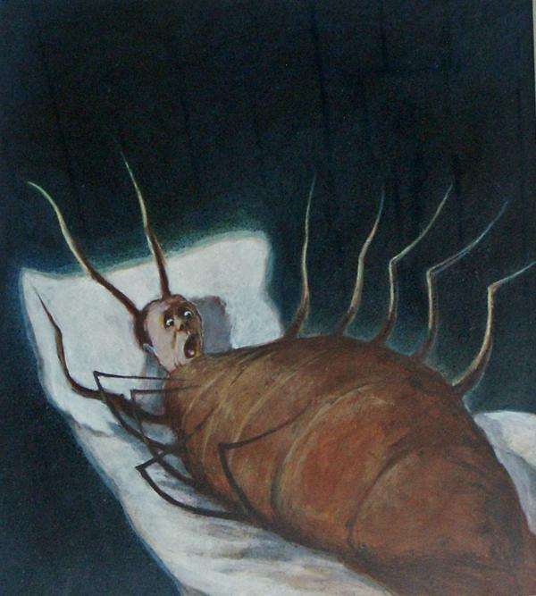
curiosità
estraneità
angoscia
"Una mattina, svegliandosi da un sogno agitato, Gregorio Sansa si ritrovò trasformato, nel suo letto, in un autentico scarafaggio»
Incapacità a gestire il nuovo guscio
paura
«Steso sul dorso, la schiena dura come una corazza, non appena sollevava un poco il capo poteva vedere la sua pancia bruna di forma globosa, suddivisa in grosse scaglie ricurve. Sopra a quella convessità la coperta si reggeva a malapena, sul punto di scivolare via; le zampe, pietosamente esili se paragonate alle dimensioni del corpo, si agitavano davanti ai suoi occhi.
"Cosa mi è successo?", pensò.
Eppure non era un sogno.
F. KAFKA, La metamorfosi

Slide 63
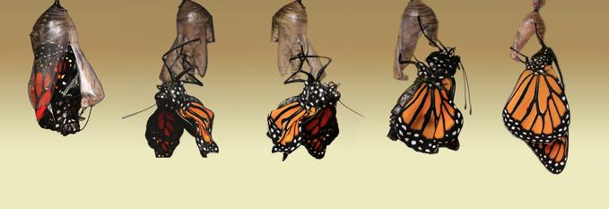
IL TEMPO
della transizione, della metamorfosi
Ovvero …vivere nella TERRA DI MEZZO
Per gran parte del tempo sono così: spiegazzati
E’ la terra di mezzo.
Nella mitologia greca la terra di mezzo, custodita da Artemide, era il luogo in cui si compivano le trasformazioni, il luogo delle rotture e delle ricomposizioni, dei conflitti, del “non ancora compiuto”.

Slide 64
Anna, 15 anni «.......... quando mi tocco e provo a toccarmi sento che non mi appartengo e che il corpo che esprimo è solo abitato e non lo riconosco come il mio».
Non mi piace
Ne ho vergogna
Non voglio che sia toccato (non mi baciare!!! – preferenza per il virtuale)
Il corpo-proprio mette in relazione la temporalità dell'esistenza e ripropone la coscienza del corpo come esperienza dell'esistere nel mondo.
In adolescenza questa ‘esperienza dell’esistere’ entra in crisi

Slide 65
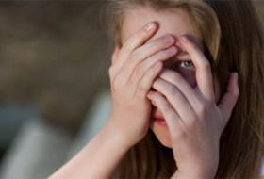
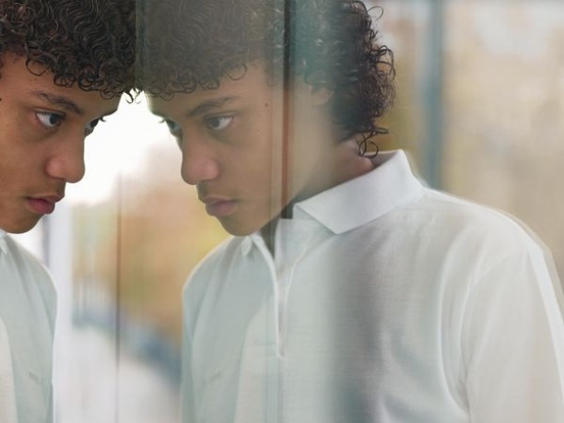
Allo specchio
Cosa vedo allo specchio?
Tutti i miei cambiamenti, e spesso non mi piacciono.
Che divento maschio o femmina. Fa paura … ma anche molto interessante
Maschio come mio padre?!! Femmina come mia madre?!!
..Non so se questo mi piace, io vorrei essere DIVERSO DA LORO
Chi sono?

Slide 66
“Lei cercava di vedere se stessa attraverso il proprio corpo.
Per questo stava così spesso davanti allo specchio. E avendo paura di essere sorpresa dalla madre, gli sguardi allo specchio avevano il marchio di un vizio segreto.
Quello che l’attirava verso lo specchio non era la vanità bensì la meraviglia di vedere il proprio io.
(………. )
Si guardava a lungo e a volte la contrariava vedere sul proprio viso i tratti della madre.
Allora si guardava con più ostinazione, cercando con la forza della volontà di cancellare la fisionomia della madre, di sottrarla, così da far rimanere solo ciò che era lei stessa.
Quando ci riusciva, era un momento di ebbrezza: l’anima saliva sulla superficie del corpo, come quando un equipaggio irrompe dal ventre della nave, riempie tutto il ponte di coperta, agita le mani verso il cielo e canta”
Milan Kundera, L’insostenibile leggerezza dell’essere

Slide 67
Su facebook
«Osservavo la sua foto. Era ancora come me la ricordavo …»
«La cercavo, ma ce n’erano tante con lo stesso nome e cognome. E poi l’ho vista … siamo identiche!»
Gli assomiglio?

Slide 68



Mettere sul corpo …
L’Araba Fenice è il simbolo che più di ogni altro ha il significato di Rinascita, di Morte e Risurrezione.
Secondo la leggenda, questo colorato e bellissimo uccello mitologico (che vive circa 500 anni) riesce a risorgere dalle proprie ceneri.
Poco prima di morire si prepara un nido e aspetta che il sole lo incendi diventando polvere, dopodichè alcuni giorni dopo ha la capacità di rinascere ancora più bello di prima.
Passato, presente e futuro, in armonia
Con le radici che affondano nella terra ed i rami che si protendono verso il cielo sono infatti considerati elementi di collegamento tra terra e cielo tanto sul piano materiale che spirituale, e tra passato e futuro, con il tronco che rappresenta il presente.
Adattabilità
Per alcune culture aborigene il Geco rappresenta l'adattabilità, la rigenerazione, la forza e la capacità di sopravvivenza.
Insegna all'uomo che per sopravvivere bisogna essere in grado di adattarsi ad ogni situazione e trovare sempre la forza di andare avanti anche quando tutto sembra volerci ostacolare.

Slide 69
Ho capito ‘di non poter capire a priori’, se non cercavo
UNA ATTENZIONE COMUNE
CERCARE DI COMPRENDERE IL LORO LINGUAGGIO
Tatuaggi, musica, look
Senza giudizio
Utilizzare la FORMA (il linguaggio) che loro propongono, per lavorare su COINTENUTI

Slide 71
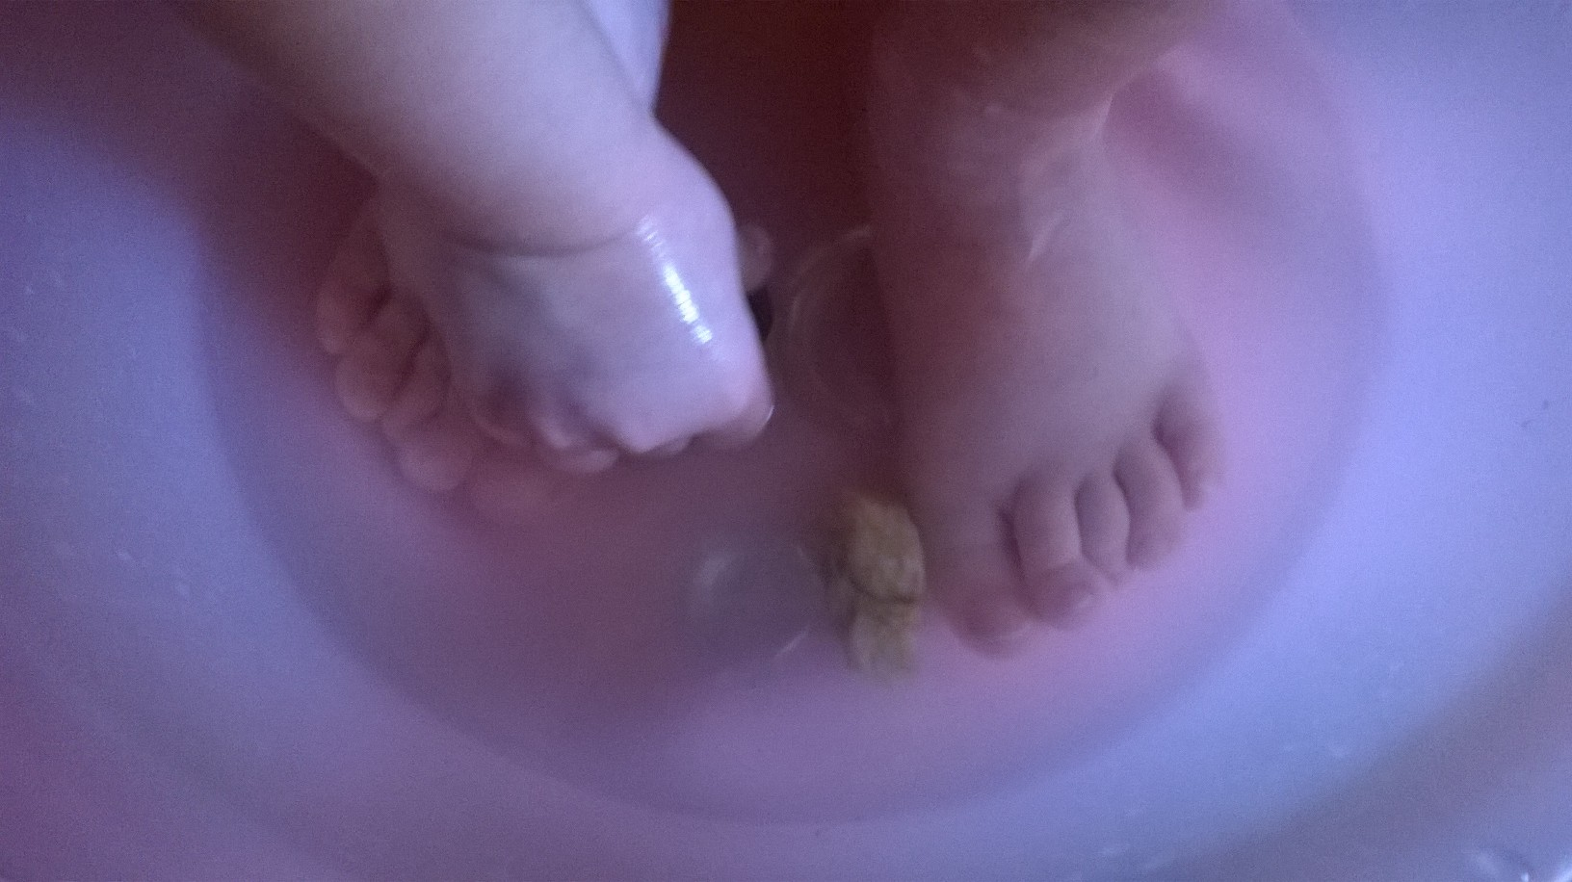
Partire - o arrivare - al corpo
La mancanza di mentalizzazione, cioè di strutture psichiche adeguate che gli permettano di comprendere se stesso e le intenzioni degli altri, può spingere il bambino / ragazzo ad usare il corpo, e quindi anche l'aggressività, come se in un certo senso il corpo prendesse il posto della mente.
(Fonagy P. & Target M. (1993-2000). Attaccamento e funzione riflessiva. Milano: Cortina,
2001)

Slide 72
Eppure questo corpo, sovra utilizzato, non è ben ascoltato.
Bambini, ragazzi (ed adulti rabbiosi) hanno più difficoltà di altri ad ascoltare i propri corpi.
Generalmente, quando sperimentiamo una emozione, la percepiamo anche in qualche parte del corpo (possiamo sentire dei brividi sulla schiena, il sangue che arriva al viso, accorgerci che il cuore batte più in fretta, percepire una tensione muscolare in qualche parte del corpo come le gambe o serrando i pugni ..).
Ma alcuni bambini / ragazzi interpretano male o non riescono ad interpretare affatto questi segnali.
Per questo diventa importante lavorare con le sensazioni che i bambini (e gli adulti) sperimentano nel proprio corpo partendo dai momenti diversi rispetto a quando sperimentano la rabbia.
PER QUESTO DAL CORPO RIPARTIAMO, PER ARRIVARE ALLA MENTE

Slide 73
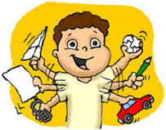
Intanto ci sono i ragazzi …..
Alcuni hanno bisogno di muoversi continuamente
E non sempre è possibile
a scuola ……..
Inutile e controproducente impedire il movimento. Anche perché generalmente non compromette (anzi facilita) l’attenzione. Il solo problema da risolvere è il rispetto degli altri compagni
Concordare attività ‘possibili’, che non disturbino la classe

Slide 74

Tutti i movimenti, dal tamburellare delle dita all’agitare le gambe, sono fondamentali perché questi bambini possano ricordare le informazioni e svolgere compiti cognitivi complessi.
Il movimento eccessivo (caratteristica dei bambini / ragazzi iperattivi) non è onnipresente come si pensava, ma sembra manifestarsi solamente quando i bambini fanno uso delle funzioni esecutive del cervello, per esempio la memoria di lavoro.
Muoversi per pensare
Quindi la memoria di lavoro, ovvero quel sistema mnemonico che serve a immagazzinare – e usare – temporaneamente le informazioni necessarie per portare a termine un compito di tipo cognitivo, in questi ragazzi funziona meglio se possono muoversi. Muoversi per rimanere attenti!!.
Un comportamento che nei ragazzi senza questo disturbo sortisce l’effetto contrario. Se cominciano a muoversi troppo mentre cercano di portare a termine il compito, la loro performance ne risente.
Studio pubblicato sul Journal of Abnormal Child Psichology, dal gruppo di ricerca di Mark Rapport del Children’s Learning Clinic dell’University of Central Florida

Slide 75
Rabbiosi e pieni di ….. PAURA
Di non venir mai più fuori dal caos
Di essere pazzi
Di non meritare niente
Di meritare il peggio
Di stare nel posto sbagliato
Di aver ingannato tutti sino ad ora, anche sé stessi
Di essere cattivi, malvagi, sporchi
Di essere pericolosi

Slide 76
Per coprire un grande freddo accendono vibranti fuochi
«Ed io dove potrei conservare il mio? Non ci si può mettere il passato in tasca; bisogna avere una casa per sistemarvelo. Io non possiedo che il mio corpo; un uomo completamente solo, col suo corpo soltanto, non può fermare i ricordi, gli passano attraverso».
Jean-Paul Sartre, “La nausea”
Per alcuni bambini la rabbia e l'espressione di un bisogno di amore reso affamato dalla mancanza di nutrimento che diviene amore-rabbioso ed amore – aggredente
Molti ragazzi arrabbiati sono inaccessibili rispetto alla loro rabbia.
Per loro parlare della rabbia è troppo doloroso. Troppo difficile e destabilizzante.
Con loro l’impegno (il lavoro clinico) parte da lontano.
L’obiettivo è ARRIVARE alla rabbia, passando attraverso gesti preziosi di cura e di amore, gesti che riattivano un CALORE attraverso la relazione.

Slide 77
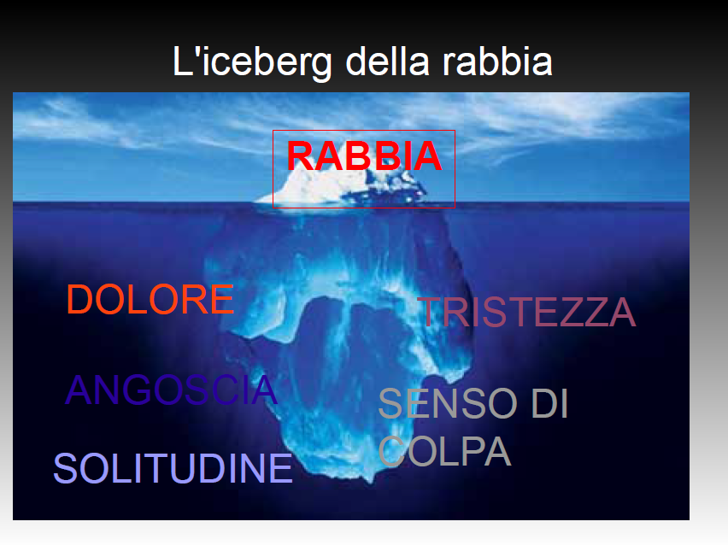

Slide 78
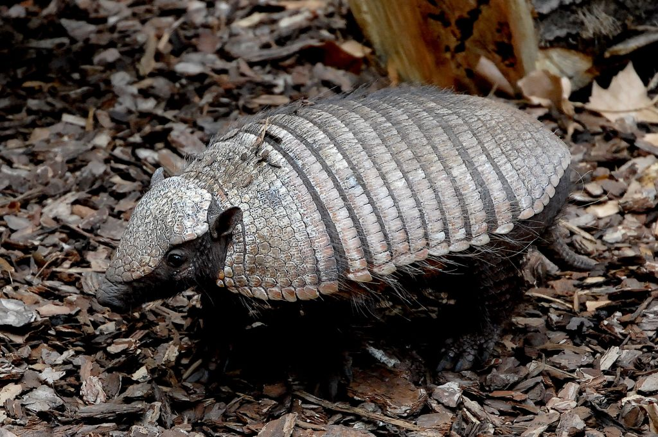
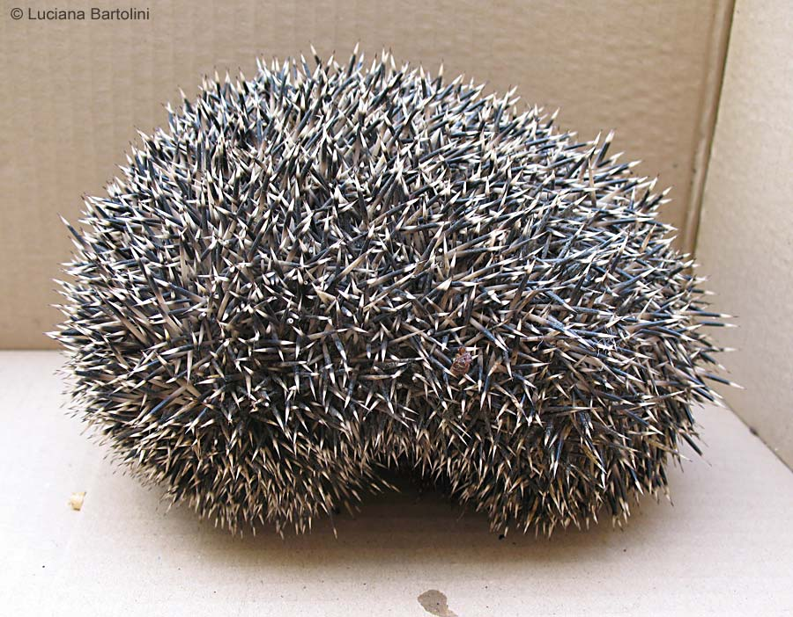
Ragazzi a volte ‘corazzati’ altre invece ‘spinosi’
protetti da un mondo percepito come pericoloso

Slide 79

Ciò che mi interessa è il senso di freddo interiore che molti bambini vivono. Quel freddo che si portano da esperienze lontane, e che li atterrisce, li sconvolge, li paralizza.
Ed allora ecco a coprire tutto arriva il fuoco della rabbia.
Per molti bambini feriti, o che soffrono intensamente per il bisogno di qualcuno, è molto più facile provare rabbia, piuttosto che sostenere il peso e lo strazio di un profondo dolore emotivo.
La rabbia può far sentire forti, potenti e attivi; al contrario, rimanere aperti alle proprie emozioni di sofferenza e prendere coscienza di un’assenza di amore può far sentire a pezzi, senza speranza e impotenti.
Il naturale bisogno di essere visti, amati e sostenuti, quando ripetutamente deluso, compromette profondamente lo sviluppo dell’autostima e della sicurezza personale: per alcuni ragazzi, quindi, provocare, aggredire l’altro o distruggere le cose diventa l’ultima occasione per sentirsi esistere ed ottenere una risposta, seppur negativa, repressiva o punitiva.

Slide 80
Il problema non è L’AUTOCONTROLLO (indirizzarla verso ….) o la MANCANZA DI VOLONTA’
.
ma
L’inadeguata capacità
DI AUTO-CALMARSI

Slide 81
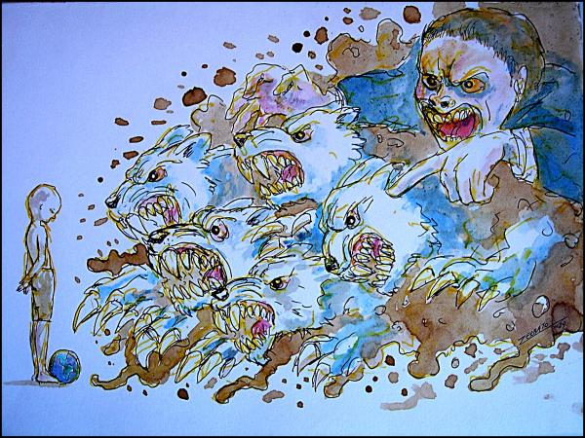
Un mostro prende il sopravvento
Nella crisi di rabbia è come se un mostro prendesse il sopravvento.
E’ questa la sensazione che ha il ragazzo, di non potersi controllare, perché c’è una forza più grande di lui.
Il ragazzo è prigioniero di quello che lui stesso ha creato

Slide 82
La paleo corteccia
quella che viene sollecitata per prima in un bambino è la parte più antica del cervello, che abbiamo in comune con gli animali, quella parte deputata alle reazioni istintive
Questa parte risponde
al principio di attacco – fuga.
Quando un animale si sente minacciato o attacca o scappa
La stessa cosa viene da fare ai ragazzi.

Slide 83
Vivere stress prolungati
L’esposizione prolungata a stress elevati (vita in istituto e ad altri traumi relazionali precoci)
producendo pattern cronici di iperattivazione:
può alterare sia la struttura sia il funzionamento del cervello
Determinando una
aumentata vigilanza, emotività, spavento, irritabilità comportamentale, impulsività (Brozinsky)

Slide 84
In questi bambini, quando c’è uno scoppio d’ira
il livello di tensione nel corpo e nella mente è talmente alto da suscitare un unico bisogno di scaricarlo, verbalmente e fisicamente
C’è una situazione di iperstimolazione corporea, che chiede di essere scaricata
Il bambino in quel caso non ha gran che possibilità di scegliere come agire.
Deve unicamente scaricare la rabbia.

Slide 85
Quando in alcuni bambini questo circuito è stato sollecitato più volte, può capitare che in assenza di stimoli specifici sia comunicato alla corteccia la presenza di un pericolo imminente:
uno stimolo esterno diventa una minaccia anche se effettivamente minaccioso non è nella realtà.
L’AMBIENTE CONTA
Si chiamano STIMOLI GRILLETTO
Sono conseguenza ad eventi traumatici, riportano presente ed attuale la minaccia vissuta precedentemente ed attivano nel corpo lo stesso livello di allarme

Slide 86
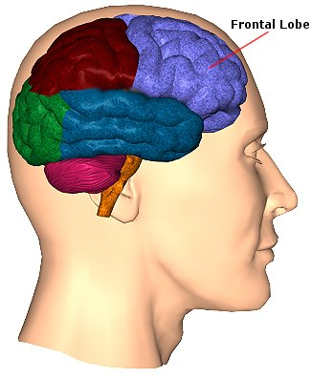
L’ipofunzionalità frontale
Le funzioni
esecutive:
Inibizione
Pianificazione
Generatività
Flessibilità
Memoria di lavoro
Memoria prospettica

Slide 87

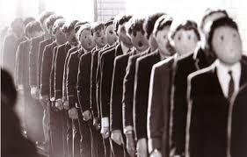

Slide 88

Tutti a dire della rabbia del fiume in piena e nessuno della violenza degli argini che lo costringono
(BERTOLT BRECHT )
Alcuni ragazzi sono arrabbiati. E ne hanno fondati motivi.
SI PUO’ IMPEDIRE CHE SI ESPRIMA LA RABBIA?

Slide 89
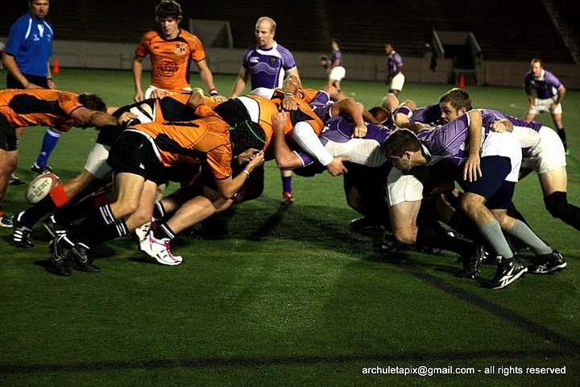
Lo sport
In molti sport l’aggressività è una risorsa importante. Si pensi ad esempio al rugby.
E’ una aggressività, però, controllata dalla presenza di un regolamento che da un indirizzo su come giocare ma anche su come rispettare l’avversario.
Negli sport di gruppo, ci si allena anche a gestire le asperità che ci sono nel campo, come ad esempio nel così detto ‘Terzo tempo’ del rugby.

Slide 90
ESPERIENZA DELLE FRUSTRAZIONE PRIMARIA
LA TOLLERANZA ALLA FRUSTRAZIONE SI IMPARA nei primi mesi di vita/3 anni
(Winnicott 1983) Il bambino impara a ‘SENTIRSI SOLO’ IN PRESENZA DI UN ALTRO
Avendo introiettato una figura materna sufficientemente buona
Sa che è disponibile anche se non in relazione con lui
Può permettersi di concentrasi su qualcosa autonomamente, senza per questo sentire LA MANCANZA, IL VUORO, L’ASSENZA INTOLLERABILE
Diversamente ogni altra frustrazione viene vissuta come paralizzante ed insopportabile
Angoscia, e forte RABBIA latente o spesso anche molto EVIDENTE

Slide 91

Per John Bowlby, teoria dell’attaccamento
Il bambino, se lasciato solo oppure in una condizione di pericolo, può mettere in atto dei comportamenti di attaccamento, come pianto, urla, espressioni di rabbia, che hanno la funzione principale di richiamare il caregiver
Bowlby chiama questa reazione “collera funzionale”
la considera un atteggiamento di rimprovero e di punizione che ha il fine di scoraggiare la separazione e favorire la riunione con la figura d’attaccamento rafforzando il legame.
L’atteggiamento di protesta che si attiva per evitare le esperienze di separazione è ritenuto, infatti,
una delle tre componenti fondamentali di ogni relazione d’attaccamento,
assieme alla ricerca della vicinanza e all’effetto “base sicura”, cioè al particolare clima di fiducia e di sicurezza che si stabilisce con la figura di attaccamento

Slide 92
Il ruolo della frustrazione
Situazione frustrante
Tensione
Condotta aggressiva
Vissuto di una
(antica) angoscia annichilente

Slide 93

E QUANDO ARRIVA
LA ‘FRUSTRAZIONE SCOLASTICA !!
Bisogno di corrispondere agli standard attesi (prestazione)
Necessità di stare alle REGOLE

Slide 94
Scarsa autostima
Ansia da prestazione – Ansia sociale
INTOLLERANZA ALLA FRUSTRAZIONE
Sfiducia interna nelle proprie capacità/risorse e difficoltà a tollerare la frustrazione e l’insuccesso.
MA ANCHE A GODERE E CREDERE NEL SUCCESSO!!
Laddove ‘imparare’ comporta il riconoscimento di non sapere (la possibilità di tollerare la mancanza), la dipendenza da qualcuno che sa (la possibilità di affidarsi) ed un graduale ricevere ed assimilare.
Ragazzi che fanno fatica a vivere “nuove esperienze” (tra cui anche l’apprendimento!) e, in generale, tutti i cambiamenti (riattivazione traumatica).
Es. cambio di scuola, cambi di insegnante ecc.

Slide 95
Immagine di sé e difficoltà di apprendimento
Una delle cause più diffuse alla base delle difficoltà di apprendimento è un BASSO LIVELLO DI AUTOSTIMA, accompagnato da convinzioni su di sé o paura di essere considerati PIGRI o STUPIDI
(l’autostima riguarda gli aspetti valutativi del sé, il valore che attribuiamo a noi stessi)
“Tra le variabili che più influenzano il successo scolastico in ragazzi di età compresa tra gli 11 ed i 18 anni, la principale sembra essere l’autostima, in particolare rispetto al successo scolastico” (Vermigli ed al 2002)

Slide 96
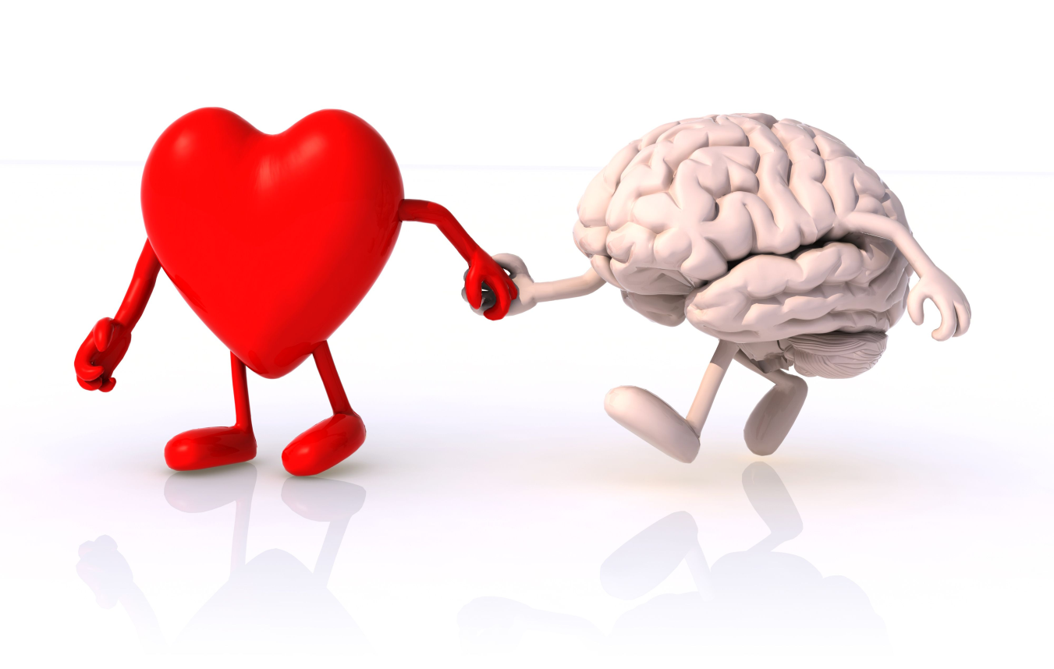
L’inscindibile legame tra apprendimento ed affettività

Slide 97
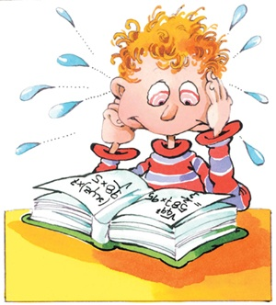
Le emozioni
che ostacolo all’apprendimento
Perdere la capacità di pensare, e quindi di APPRENDERE

Slide 98

La testa 'altrove'
Sospeso tra due sponde, tra disperazione e speranza
Tenere a bada la paura di perdersi e di perdere l’altro
Cercando di rassicurarsi di essere degno di attenzione
senza alcuna curiosità
Fa fatica a pensare
agitato
aggressivo
discontinuo
disattento
in confusione
ha difficoltà a ricordare
svogliato

Slide 99
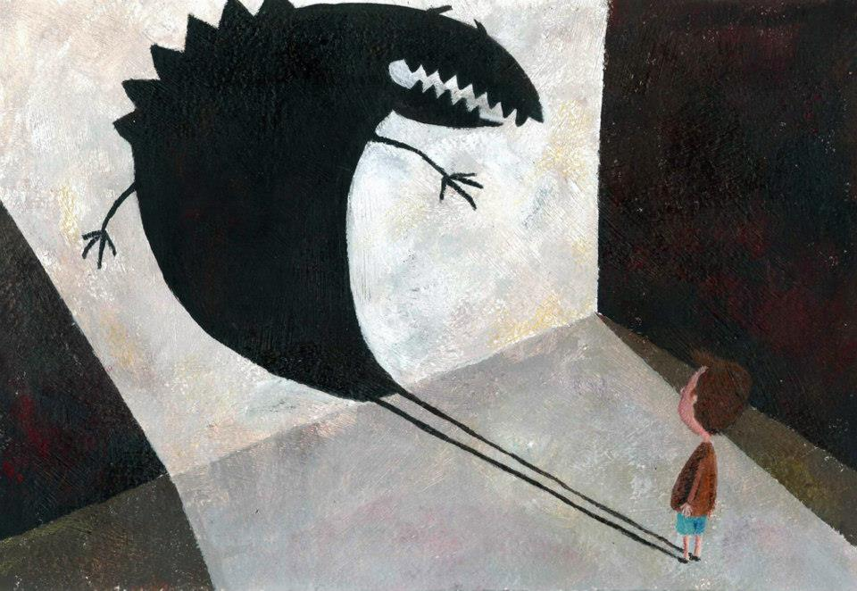

La matematica (ed altri mostri)
Il mostro che abbiamo dentro

Slide 100


Slide 101
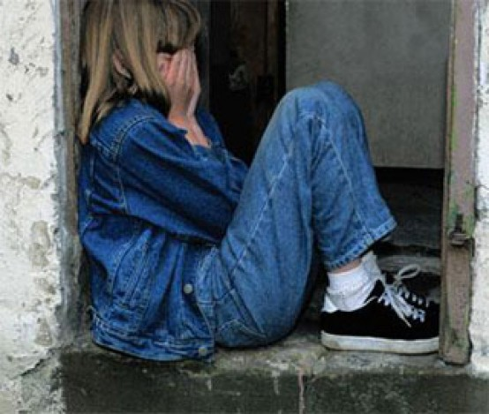
“ero confuso”
Possiamo rintracciare uno specifico adottivo in questa esperienza di ‘confusione’?
Può dare conto di alcuni difficili percorsi scolastici?
Partiamo dalle esperienze, e lasciamo i dati numerici
Forse parleremo di piccoli numeri, ma forse anche di situazioni che possono risuonare nella vita di tanti, secondo sfumature proprie

Slide 102
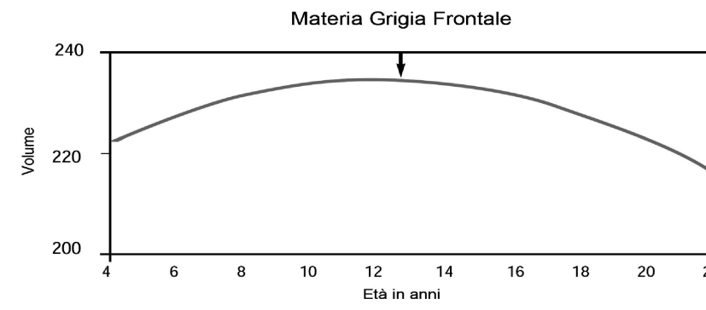
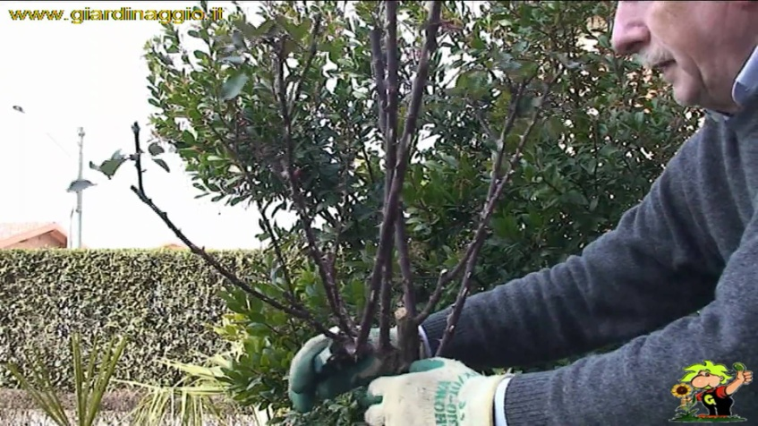
La quantità di materia
grigia dai 4 ai 22 anni
la materia grigia aumenta durante l'infanzia e il suo apice si manifesta all'inizio dell'adolescenza.
Durante l'adolescenza, vi è un declino significativo di materia grigia nella corteccia prefrontale.
Questa riduzione di materia grigia nella corteccia cerebrale corrisponde ad una riduzione sinaptica, all'eliminazione di sinapsi superflue.
Le sinapsi usate sono rinforzate, quelle non usate
vengono eliminate.
E' un po' come quando si pota un rosaio. Si tagliano
via i rami più deboli in modo che quelli che rimangono,
i rami importanti, possano crescere più forti
METTERE ORDINE?!!
PRUNING

Slide 103
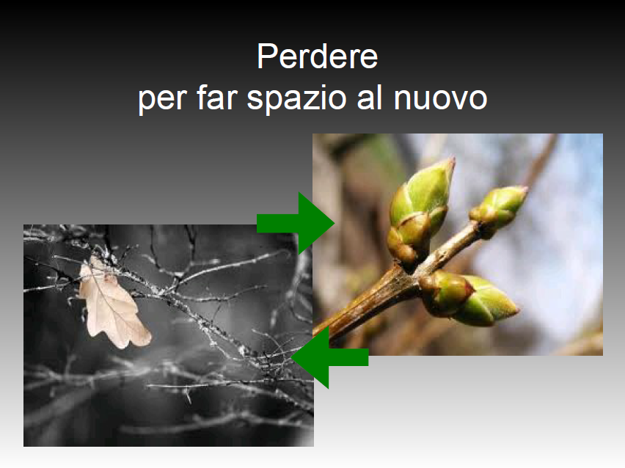

Slide 104
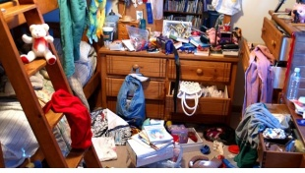
normale …… disordine

Slide 105
Tracce schifose di sé
che nel caos … paradossalmente …. non si nascondono affatto
Come la nota scritta sul diario ma mai presentata a casa (malamente) nascosta
Come le due sigarette che l’amico gli ha dato, o lo spinello pronto per essere fumato
Tracce CONFUSE di sé
Nella stanza si trova insieme il vecchio (il pupazzo spellacchiato) ed il nuovo (le sigarette nascoste) in uno scomodo e caotico coabitare

Slide 106
LE CONTRADDIZIONI DELLA TERRA DI MEZZO ….
andare avanti e indietro
Porta ad un GRANDE CAOS
Cercando … di mettere ORDINE nel CAOS delle proprie emozioni ed esperienze
In Natura caos è sinonimo di vita, mentre ordine è qualcosa di meno vitale, che tende a scorrere sempre negli stessi binari.
Si dovrebbe parlare di caos “intelligente”, di una confusione che ha un senso.
Biologicamente, tutti i processi organici nascenti hanno un che di caotico e quando si “inquadrano” perdono moltissime variabili vitali.
"L'ordine è il piacere della ragione: ma il disordine è la delizia dell'immaginazione"
Paul Claudel
il CAOS …. da trasformare in STRUTTURA

Slide 107

«il disordine della camera dell’adolescente
rispecchia il dramma della transizione della crescita.
Un genitore dovrebbe spaventarsi di più quando non c’è, che quando c’è!»
Giovanni Bollea, neuropsichiatra infantile
L’ adolescente, non è in grado di riordinare i “cassetti della sua mente”, figuriamoci quelli dell’armadio!
Una ragazza scrive su facebook:
‘se mia madre potesse guardare nella mia testa smetterebbe di lamentarsi della mai camera disordinata’

Slide 108
LA MOTIVAZIONE
La letteratura, sia nazionale che internazionale, evidenzia la presenza di problemi di motivazione allo studio nei bambini e ragazzi adottati, anche a fronte di uno sviluppo cognitivo nella norma e di un adattamento sociale soddisfacente
Emerge una discrepanza tra potenzialità cognitive e risultati scolastici, come se per questi ragazzi fosse faticoso cogliere e mettere a frutto le proprie potenzialità

Slide 109
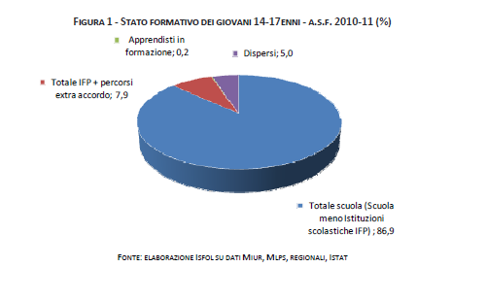
Ricerca ISFOL sulla dispersione scolastica 2012
Gli early school leavers (ESL) - giovani dai 18 ai 24 anni d’età in possesso della sola licenza media e che sono fuori dal sistema nazionale di istruzione e da quello regionale di istruzione e formazione professionale, nel 2012 in Italia sono pari al 17,6%

Slide 110
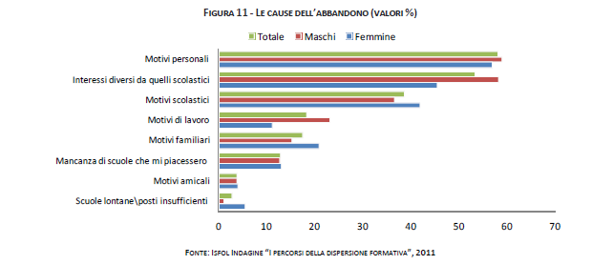
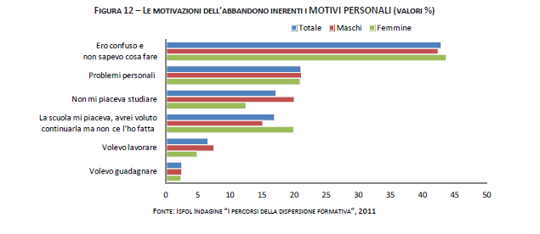
Cause abbandono
Ricerca ISFOL sulla dispersione scolastica 2012

Slide 111
NON E’ UNA QUESTIONE DI INTELLIGENZA, DI CAPACITA’, DI PREDISPOSIZIONE
Il droup out in adolescenza non sempre segue una carriera scolastica difficile o difficoltà di apprendimento
Quasi in modo incomprensibile un QI nella norma non riesce ad un certo punto più ad esprimersi più in risultato accettabili (o addirittura eccellenti)
Ed accanto al droup out scolastico si fa piazza pulita di tutte quelle sane attività sino a pochi mesi prima portate avanti con eccellenza (sport, scout, pittura, etc.)
Dice una mamma: “Mia figlia alle elementari era così brava che la chiamavano ‘la quarta maestra’. Ora si rifiuta addirittura di frequentare”

Slide 112
La fuga
La soluzione che molti adottano, in situazioni di difficoltà è .. Scappare!!
Si trovano a dire
“‘non ho studiato!” ..
“non mi interessa niente della scuola, io farò altro nella mia vita, chi se ne frega!” …
Eppure avevano studiato, a casa sapevano!! Ed ora MENTONO pur di uscire da quella situazione che sentono INGESTIBILE E TROPPO FATICOSA

Slide 113
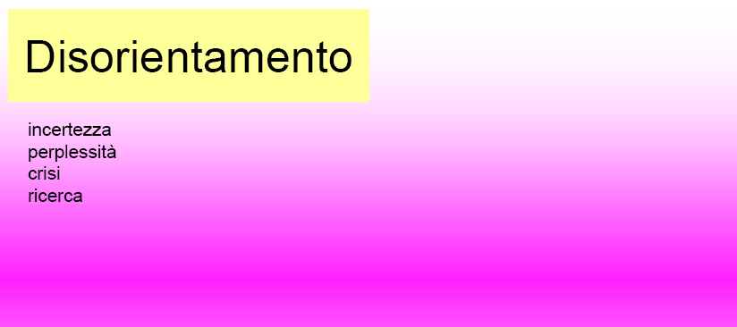
“ero confuso”
Voglio “decidere da solo” ma non riesco a decidere niente
“Non riesco a prendere decisioni sul mio futuro”

Slide 114
Il cervello degli adolescenti è SBILANCIATO
Tra quello che c’è sopra (la corteccia, la calotta superiore) e quello che c’è sotto (il sistema limbico)
Lo sviluppo procede a stadi, da dietro in avanti
Maturano:
prima la parte posteriore del cervello
(funzioni sensoriali come la vista, l’udito, il tatto ed i processi spaziali)
poi le aree che coordinano quelle funzioni
(a parte del cervello che vi aiuta a sapere dov’è l’interruttore della luce nel mezzo della notte)
Infine la corteccia prefrontale
(sede delle cosiddette funzioni esecutive- pianificazione, individuazione delle priorità, organizzazione del pensiero, soppressione degli impulsi, valutazione delle conseguenze delle proprie azioni.
L’ultima parte del cervello a crescere è la parte capace di decidere

Slide 115
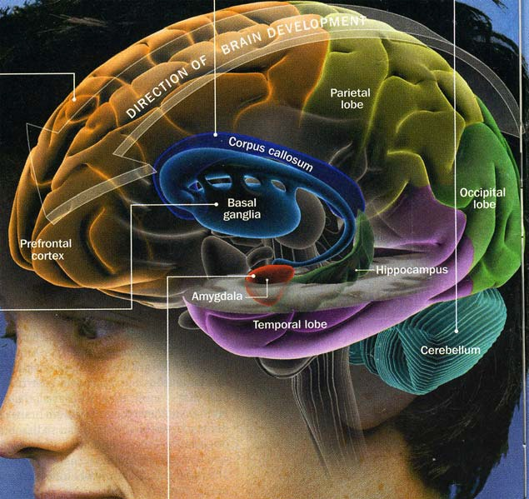
CORTECCIA PREFRONTALE
è l’ultima parte del cervello a maturare
il che può essere la ragione per cui gli adolescenti si cacciano spesso nei guai.
AMIGDALA
Il centro emozionale del cervello, sede delle sensazioni primitive come la paura e la rabbia. Nell’elaborare l’informazione emozionale, gli adolescenti tendono a fare affidamento in modo più forte sull’amigdala. Gli adulti dipendono di più dalla razionale corteccia prefrontale, una parte del cervello che non è ancora sviluppata negli adolescenti. Questo può spiegare perché gli adolescenti spesso reagiscono più impulsivamente degli adulti.

Slide 116
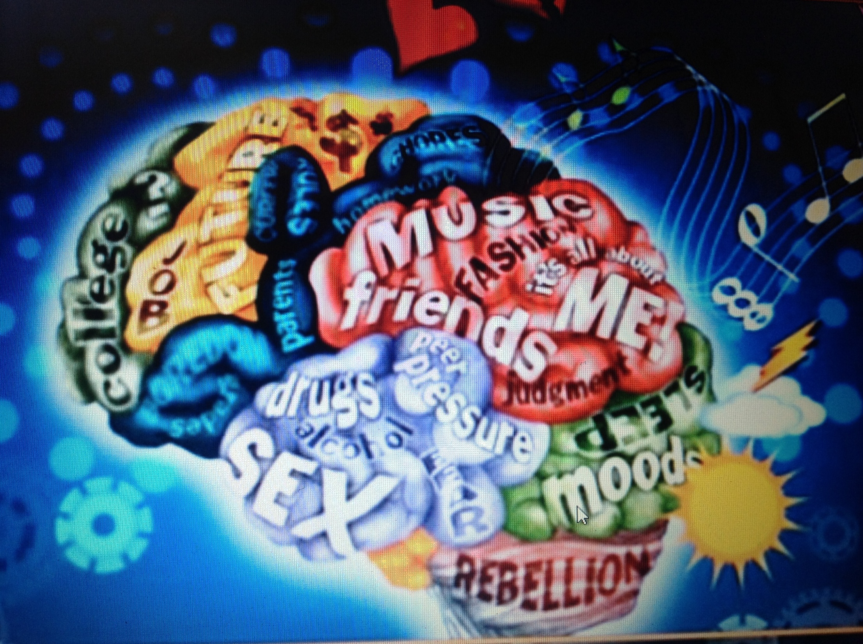

Slide 117
QUINDI in adolescenza…..
La corteccia prefrontale, responsabile dell'inibizione di atteggiamenti inappropriati, deve ancora svilupparsi completamente
Risultano critiche, pertanto, le competenze seguenti:
Avere autoconsapevolezza di sé
Prendere decisioni
Organizzarsi su cosa fare domani, o tra una settimana, un anno
Inibire atteggiamenti inappropriati, in modo da evitare di dire cose sgarbate o fare cose veramente stupide
Capire, nell'interazione sociale, le altre persone
Controllarsi rispetto ad azioni a rischio

Slide 118
Maturità a 25 anni
Alla luce di quanto si è appreso sullo sviluppo del cervello, sembra alquanto arbitrario che la società americana abbia deciso che un giovane, ragazzo o ragazza, sia pronto per guidare un’auto a 16 anni, per votare ed arruolarsi nell’Esercito a 18 e per bere alcool a 21 anni.
Giedd dice che la miglior stima di quando il cervello è veramente maturo è 25 anni

Slide 119

AdolescenzE
… sospesi …. tra un prima ed un dopo tra un passato ed un presente a volte in difficolta’ ad immaginarsi un futuro

Slide 121
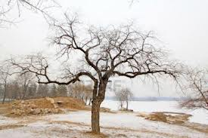
Video --- Il dolore del VUOTO
E:\MATERIALI GRUPPI\VIDEO\video origini\adozione bambini - la mia adozione ( internazionale - Bulgaria).mp4

Slide 122
Internet e l’’ideologia della trasparenza
L’esaltazione della Verità.
Su Internet possiamo sapere le cose vere e superare
ogni intermediario che limita il nostro bisogno di sapere.
Tutto questo è assolutamente falso.
Ma l’ideologia della trasparenza, che sta alla base Internet, ci porta a pensare che grazie al web potremmo soddisfare la nostra fame di Verità
Alberto Rossetti in https://albertorossetti.com/2014/11/17/adozione-internet-e-nuove-tecnologie-un-percorso-complicato/

Slide 123
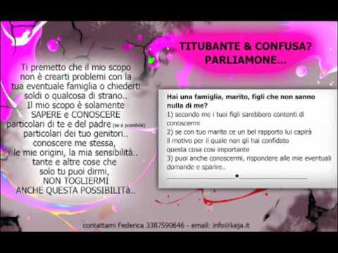
ESTIMITA’
Esternalizzazione della propria intimità
(sergè Tisseron)

Slide 124
Uno studio olandese ci dice che sopra i 13 anni, un ragazzo adottato su 3 stabilisce un contatto online con la famiglia biologica.

Slide 125
Confusione … problemi scolastici
Consuelo, che nei due anni precedenti aveva fatto grande sforzi per inserirsi in un mondo nuovo fatto di amicizie, di scuola etc. ….. Improvvisamente va male a scuola.
Mi dice: «io non riesco proprio più a farmi entrare in testa niente. E’ come se non capissi quello che mi spiegano o quello che leggo. Mi impegno, vorrei riuscire. Ma non capisco più niente!»
Aveva ripreso contatti …..

Slide 126
Effetti collaterali
Consuelo, adottata da 2 anni all’età di 13 anni, insieme alla sorella di 9 anni. Vengono dal Brasile. Inserite in istituto perché il padre è morto e la madre è spesso in carcere. I parenti se ne sono presi cura per un lungo periodo, poi le hanno inserite in istituto con la speranza di poterle vedere adottate.
«Ho cercato su facebook mia zia. Lei ci ha tenuto per circa un anno, prima di andare in istituto. E volevo rivedere le mie cugine. Non ho mai voluto cercare mia madre. Lei mi fa paura.
Però un giorno ha messo un commento sotto una foto nel profilo di mia zia. Diceva: «sono tanto orgogliosa di te, figlia mia». Mi sono sentita violentata. Come si permetteva di dire ‘figliai?’ e come si permetteva di dare un giudizio su di me? Quello che sono io non ha niente a che fare con lei….
Ho paura. Che dici, quanto costa il biglietto aereo? Lei non ha tanti soldi, ma ho paura che possa venire qui»

Slide 127
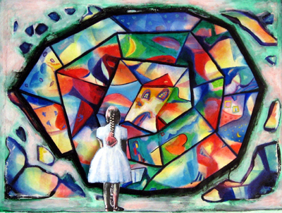
Raccontare(rsi) la propria storia
Un proverbio ebraico dice che Dio ha creato l’uomo per sentirgli raccontare storie.
Solo chi ha una storia può raccontarla.
Il bambino racconta la storia di papà e mamma, l’adolescente la sua, la sua unicità da scoprire e incollarsi addosso
CONFUSIONE, alla ricerca di Sè
Mettere i pezzi della propria storia insieme, in una sequenza logica, coerente, comprensibile
Nadia Magnabosco

Slide 128
Oscillare ….
(O. Greco 2006)

Slide 129
“Ognuno di noi ha una
storia del proprio
vissuto, un racconto
interiore, la cui
continuità, il cui senso
è la nostra vita.
Si potrebbe dire che
ognuno di noi
costruisce e vive un
‘racconto’ e che questo
racconto è noi stessi, la
nostra identità.”
(Oliver Sacks)
Continuità
nella
narrazione
di sè
Mettere ordine
Ma all’interno di relazioni significative

Slide 130
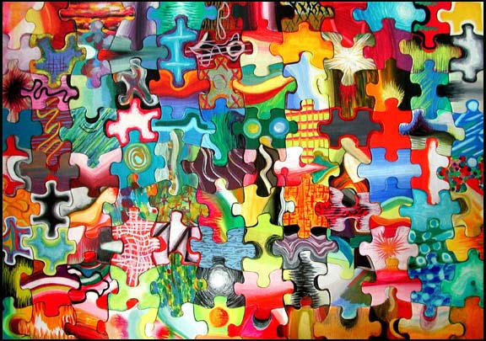
Avere
informazioni
è importante
Però non è sufficiente
«E’ come, nel costruire un puzzle, è necessario avere le tessere, che possiamo comporre insieme. Ma se quelle tessere non trovano un proprio ordine, il senso dell’immagine riprodotta rimane di difficile comprensione»
Intervento del dott. M. Chistolini al convegno promosso dall’ARAI ‘Connessioni , legami adottivi ai tempi di internet, in Aprile 2015

Slide 131
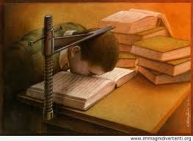
Spesso i genitori ed insegnanti sono profondamente preoccupati:
“Come motivare, allo studio, alle normali e sane attività etc.”!?
Non avallare,
ma comprendere
Possiamo pensare che il ‘tempo fermo’ di alcuni giovani ‘in crisi adolescenziale’, sia in realtà l’espressione esteriore di un profondo movimento emotivo, di un percorso evolutivo che ha i suoi aspetti di rischio, ma che anche è la via di accesso al cambiamento che è crescita, maturazione, benessere.
Il tempo per guardarsi dentro

Slide 132
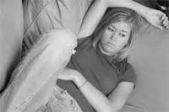
In attesa …
Perdono tempo …
NOIA ..
L’adolescente è l’emblema del ‘perdere’: perdere gli anni di scuola, ed ora addirittura (quando sembrava che il più era stato fatto!) perdere le competenze acquisite (“non ha voglia di fare più niente, ha lasciato gli scout, non legge più un solo libro…, non lo riconosco più, non sembra più lui...”)
per darsi al nulla.
Il tempo sprecato
In una società basata sul successo, sul guadagno, sul vincere, l’adolescente
ci sbatte in faccia il suo ‘perdere tempo’, davanti ai videogiochi, dormendo, rannicchiato ore sul divano di casa, incontrando amici discutibili o passando il tempo a fare cose inutili o francamente riprovevoli.

Slide 133
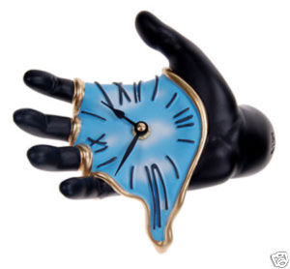
Adolescenti …….
Perdono tempo prezioso … si perdono

Slide 134
… i ‘Presentificatori’
I giorni diventano ‘immobili’
Sempre la stessa cosa, le stesse situazioni (non far niente o nulla di costruttivo)
I Presentificatori
Non accettano le sfide, tendono a schivare l’impegno, non si emozionano per nulla, non hanno voglia di fare nulla …..
Abbandonano gli impegni del tempo libero e a scuola …. non sembrano interessati a nulla

Slide 135
Il cervello adolescente
= deficit di motivazione
Perché è così difficile far alzare un adolescente dal divano per portare a termine i compiti assegnati?
Ancora immaturo il nucleus accumbens, una regione nella corteccia frontale che dirige la motivazione a cercare ricompense.
“ Se gli adolescenti hanno un deficit motivazionale, questo può significare che essi sono inclini ad adottare comportamenti che hanno un fattore di eccitazione notevolmente elevato oppure un fattore di sforzo notevolmente basso od ancora una combinazione di entrambi.”
“ Quando i genitori presentano delle proposte, qualunque cosa possano fare per dare più enfasi agli effetti positivi immediati sarà più efficace”.
Per persuadere un adolescente a smettere di bere, per esempio, egli suggerisce di mettere l’accento su qualcosa di immediato e tangibile- il pericolo di essere espulsi dalla squadra di calcio, per esempio,- piuttosto che su un futuro da barbone.

Slide 136
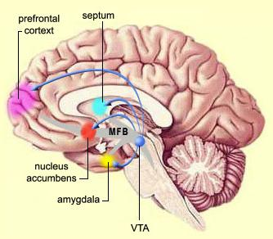
AMIGDALA
Inoltre la propensione dell’adolescente ad agire impulsivamente intraprendendo azioni rischiose, è dato da una
predominanza dell’attività dell’amigdala
(la parte del cervello preposta alle reazioni istintuali)
sull’attività della corteccia frontale
(che sovraintende i processi cognitivi e la razionalità)
e quindi dal una sostanziale immaturità del sistema nervoso.

Slide 137
Come aiutarli? Teniamo conto ….
la rilevanza emotiva della specifica situazione
i vantaggi immediati di un dato comportamento
la distanza nel tempo degli effetti negativi o positivi che questo produce
la prospettiva temporale limitata (centratura sul presente)
Studia, lo fai per te, per il tuo futuro ….
Studia, è il tuo dovere
Non fumare, ti rovinerai la vita
Non fumare, è pericoloso
Informare è poco utile

Slide 138
Conoscere e Comprendere
La risoluzione della vicenda identitaria (CHI SONO, CHE SENSO HA LA VITA PER ME, DOVE VADO, QUANTO E PER COSA VALGO, QUALI LIMITI HO ..) si snoda lungo due distinti, ma connessi, livelli:
quello esterno (conoscere)
quello interno (comprendere)
Ritengo che sia prioritario il secondo, in quanto
l’obiettivo di tale esplorazione è quello di dare
senso alla propria storia personale e ai significati
che ha sulla propria identità attuale e futura.
UN PROGETTO COMPLESSIVO, A CARICO DELLA ‘COMUNITA’ EDUCANTE
COMPLESSITA’ - ALLARGARESSXZZSSXSXXZXSDESSSSSDDD

Slide 139

Più COMPASSIONE che IRRITAZIONE
Dovrebbero ispirarci più la comprensione del travaglio che vivono che irritarci per le delusioni che ci provocano.
Perché queste hanno a che fare con le nostre aspettative

Slide 140
Una rete intorno al ragazzo
un lavoro coordinato tra scuola, famiglia, servizi socio-sanitari, associazioni familiari e altri soggetti che si occupano di adozione sul territorio.
….. garantire, in un'ottica di collaborazione, il confronto sulle problematiche che potrebbero eventualmente presentarsi, sia al momento dell'accoglienza a scuola che successivamente, nonché mettere a disposizione competenze e professionalità diversificate, al fine di sostenere il benessere scolastico degli studenti tramite un approccio multidisciplinare.

Slide 141
INCANTARSI
STUPIRSI
ESSERE AMMALIATI
INCANTATO …. UNA PAROLA DELLE FAVOLE, SIGNIFICA PERDERSI IN QUALCOSA, RIMANERE SENZA PAROLE.
Imparare, conoscere è felicità
Imparare, conoscere, apprendere, scoprire, una meravigliosa avventura. Ma noi (insegnanti e genitori) ci crediamo? O invece pensiamo che imparare sia un dovere? …..
I bambini sono più bravi di noi ad incantarsi.
Noi forse ricordiamo alcuni momenti …. Quando ci siamo innamorati e non avevamo occhi che per quella persona che ci toglieva il fiato …..
Quando l’abbiamo visto INCANTARSI recentemente?
E quando ci siamo NOI INCANTATI recentemente?

Slide 142
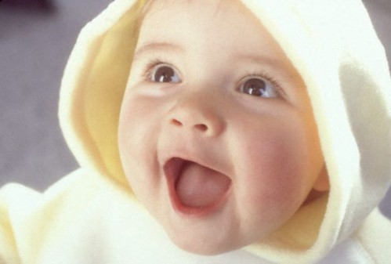

Slide 143
LA SCUOLA (oltre che la famiglia)
Inoltre nel nostro tempo il DESIDERIO è in uno stato critico
Nei noi notiamo una difficoltà ad accendere il desiderio, ancora di più nel tempo moderno
Ma soprattutto i giovani fanno una fatica, nel crescente a desiderare.
Questo si ripercuote anche nelle patologie.
La scuola non si dovrebbe che occupare di questo, di accendere il desiderio, accendere una vita
(Prof. Massimo Recalcati - Riflessioni sulla bellezza e sulla crisi della scuola)

Slide 144
TENER vivo il DESIDERIO
Solo il desiderio è più forte della ‘scimmia’ della dipendenza.
Accendere il fuoco del desiderio, il bello, il senso del piacere
Risulta ancora più complesso con ragazzi che hanno avuto (o hanno ancora) poche
TESTIMONIANZE VITALI,
basate sulla SPERANZA,
SUL SENSO DEL BELLO

Slide 145
…. LO STILE DELL’ADULTO FA LA DIFFERENZA: la sua voce, il suo corpo in relazione, gli oggetti che usa …
ma soprattutto il modo unico e speciale con cui erotizza ciò di cui parla, ovvero rende erotico ciò di cui parla.
L’allievo, così, diventa “L’AMANTE”
Prof. Massimo Recalcati - Riflessioni sulla bellezza e sulla crisi della scuola

Slide 146
esperimento di Tronick chiamato Still Face, o del Volto Immobile
Still face experiment

Slide 147
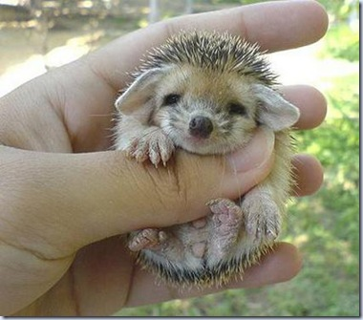
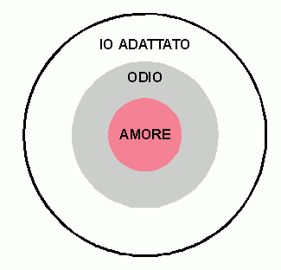
Amare fa male
Fidarsi - affidarsi
Amare fa bene

Slide 148
Una rete intorno al ragazzo
SCUOLA E FAMIGLIA insieme
“tutori di resilienza”
AL CENTRO STA
LA RELAZIONE

Slide 149

Roberta Lombardi
Grazie per l’attenzione!
RIMANIAMO IN CONTATTO
SITO www.contuttoilcuorefamiglie.it
Mail lombardiroberta1969@gmail.com
Cell.3346520347

